Slide 1




Экологический онлайн-квиз
«Слушаем природу сердцем»

Slide 2
ПРИРОДА – ЭТО..?

Slide 3
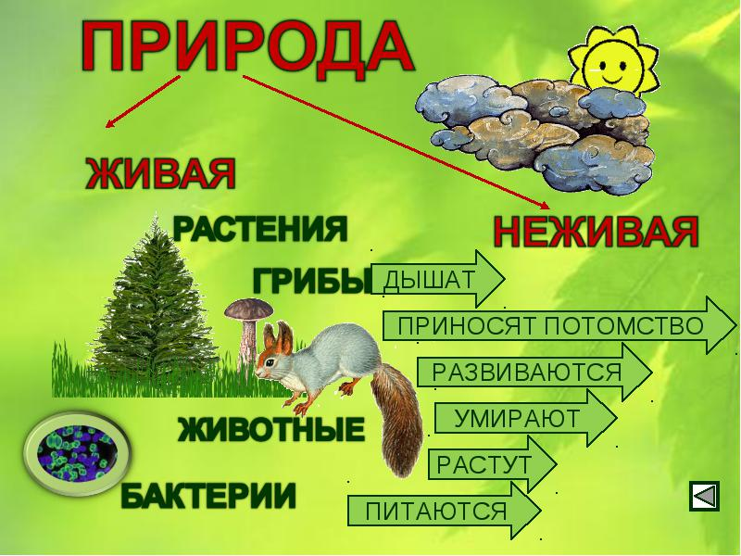

Slide 4
А КТО ИЗУЧАЕТ ПРИРОДУ?

Slide 5
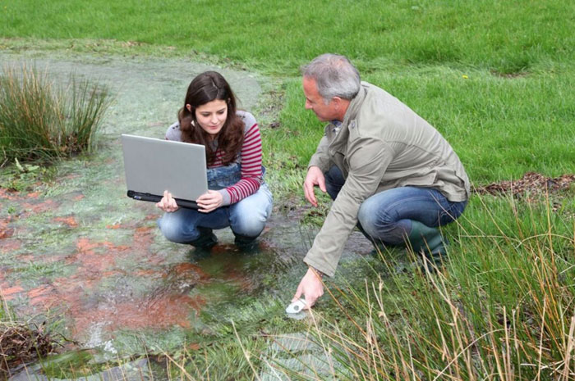
Экологи изучают, анализируют и заботятся о природе

Slide 6
Онлайн-квиз
«Слушаем природу сердцем»

Slide 7

Правила игры
1. В игре принимают участие команды игроков. Перед началом команды получают по 100 талеров.
2. Команды по очереди открывают табло и отвечают на вопросы. При этом, когда отвечает одна команда, остальные участники могут заработать бонусные баллы, в количестве 50% от стоимости вопроса - написав свой ответ в чат игры.
3. Ведущий фиксирует количество талеров у команд. Побеждает команда, набравшая наибольшее количество талеров.

Slide 8
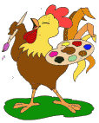
Условные обозначения на табло:
20, 30, 50, 100, ∗ – стоимость вопроса
⊗ - переход хода к другой команде
# - сюрприз в конверте
- направление на другие клетки

Slide 9
100 |  | 20 | ∗ | 30 | # | 50 |  | # | ∗
30 | 50 |  | ⊗ | # | 20 |  |  | 100 | ⊗
∗ |  | 20 | # | 50 | 100 | # | 100 | ∗
30 | ⊗ | ∗ |  |  |  |  |  |  | 20
20 |  | # | 30 | # | 100 | 50 |  | 20 | 30
 |  | 100 | # |  | 50 | # | ∗ |  | 30
30 | ⊗ | 50 |  | 30 | 20 |  | ⊗ | 100 | ⊗
 | 10 |  | ∗ |  | 50 | 30 | 100 |  | 50
∗ | 100 | # | 20 | ⊗ |  | 100 |  | ⊗ | ∗
20 |  | ⊗ |  | 30 | 50 |  | ∗ | 20 | ⊗
1
2
3
4
5
6
7
8
9
10
11
12
13
14
15
16
17
18
19
20
21
22
23
24
25
26
27
28
29
30
31
32
33
34
35
36
37
38
39
40
41
42
43
44
45
46
47
48
49
50
51
52
53
54
55
56
57
58
59
60
61
62
63
64
65
66
67
68
69
70
71
72
73
74
75
76
77
78
79
80
81
82
83
84
85
86
87
88
89
90
91
92
93
94
95
96
97
98
99
100
Notes:
Чтобы получить правильный ответ нажимаем на смайлик в левом нижнем углу. В правом нижнем углу расположена кнопка для возврата на игровое поле.

Slide 10
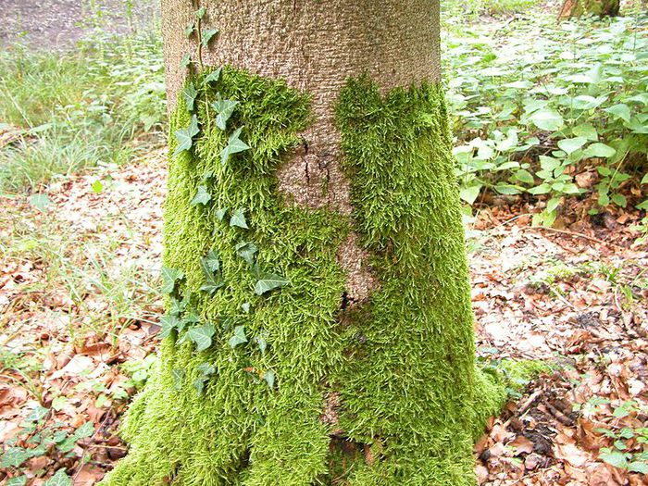

ВОПРОС НА 20 ТАЛЕРОВ
Верите ли вы, что мхи растут с южной стороны деревьев, пней?
НЕТ. С северной

Slide 11
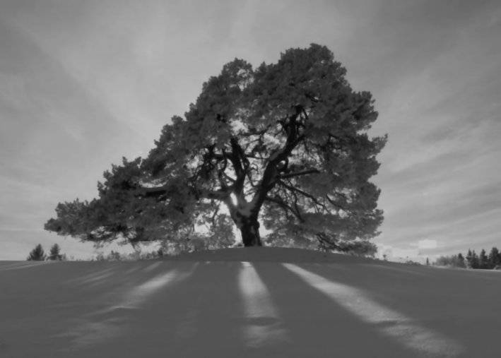

ВОПРОС НА 20 ТАЛЕРОВ
Растёт ли дерево зимой?
НЕТ.
Его рост останавливается

Slide 12
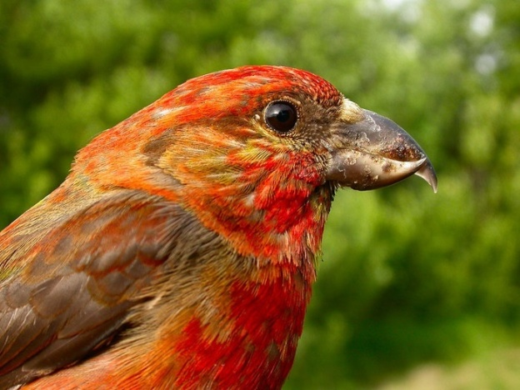

ВОПРОС НА 20 ТАЛЕРОВ
Верите ли вы, что клёсты рождаются с прямым клювом, как все птицы?
ДА. Но как только молодой клёст начинает доставать еловые семечки, клюв его загибается крест-накрест

Slide 13
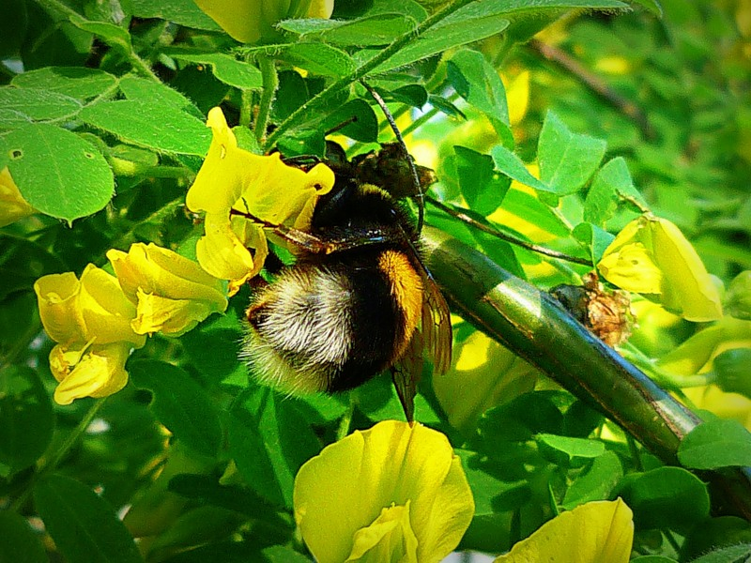

ВОПРОС НА 20 ТАЛЕРОВ
Верите ли вы, что перед дождём на цветах акации много насекомых?
ДА

Slide 14
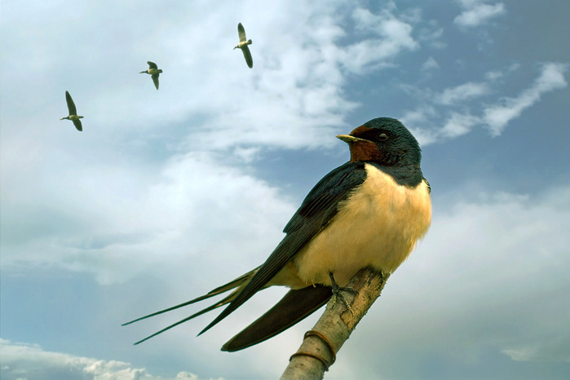

ВОПРОС НА 20 ТАЛЕРОВ
Верите ли вы, что ласточки, чтобы прокормить птенцов, делают до 500 вылетов в сутки?
ДА. При этом они уничтожают множество вредных насекомых

Slide 15
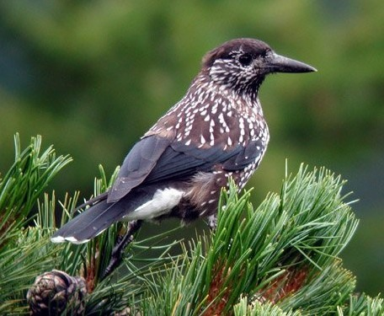

ВОПРОС НА 20 ТАЛЕРОВ
Верите ли вы, что птицы сеют лес?
ДА. Семена и косточки съеденных ягод не перевариваются при прохождении через кишечник птицы и разносятся затем в разные места

Slide 16
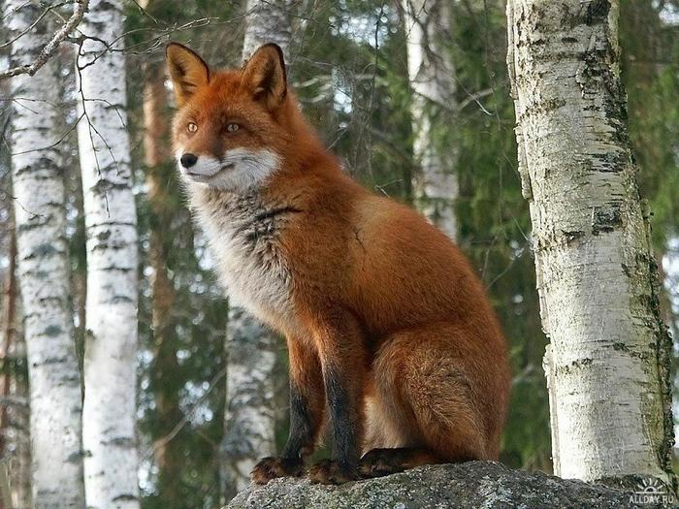

ВОПРОС НА 20 ТАЛЕРОВ
Верите ли вы, что лиса зимой спит?
НЕТ. Лиса не впадает в спячку

Slide 17
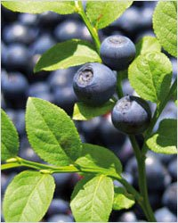

ВОПРОС НА 20 ТАЛЕРОВ
Верите ли вы, что кустик черники растёт 300 лет, а плодоносит только 4-5?
ДА. Иногда вы собираете чернику «букетами», не зная, что на месте сорванных растений новые вырастут не раньше чем через 7-8 лет

Slide 18
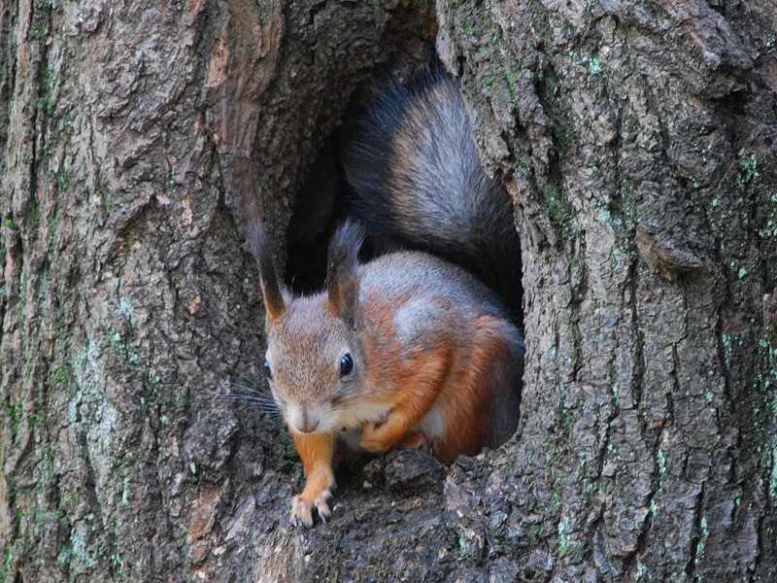
ВОПРОС НА 20 ТАЛЕРОВ
Верите ли вы, что белка хорошо предчувствует перемену погоды?
ДА. Она очень боится проливных дождей и бурь. В плохую осень белка сидит в гнезде, съедая свои запасы, а потом может погибнуть от бескормицы

Slide 19
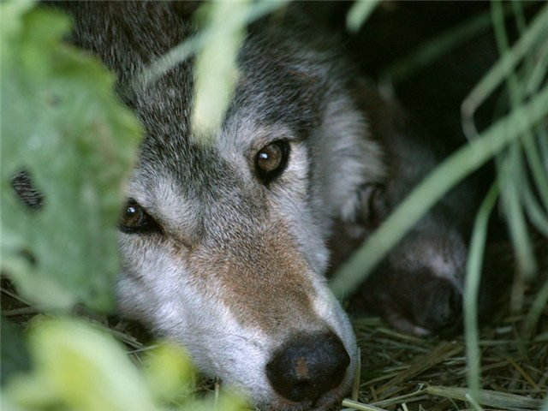

ВОПРОС НА 20 ТАЛЕРОВ
Верите ли вы, что волк – санитар леса?
ДА. Прежде всего на обед к волку попадают старые, слабые или больные животные, истребление которых препятствует распространению заболеваний среди лесных обитателей

Slide 20
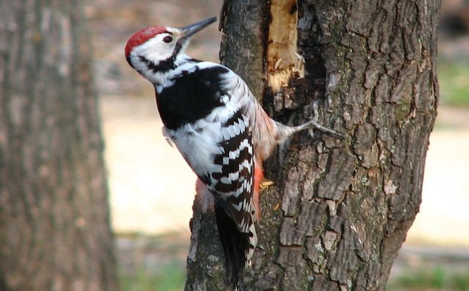
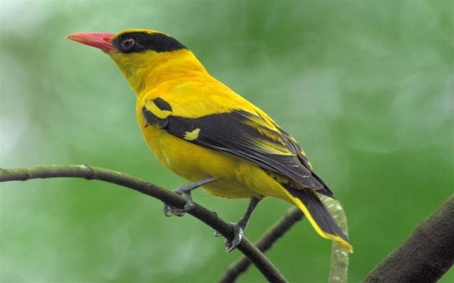
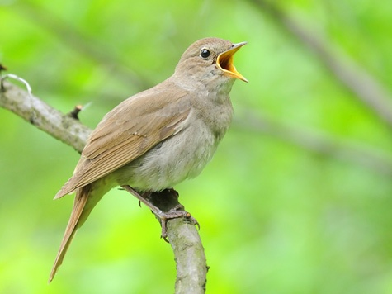

ВОПРОС НА 30 ТАЛЕРОВ
Какую птицу называют «лесным доктором»?
Дятла
Иволгу
Соловья

Slide 21
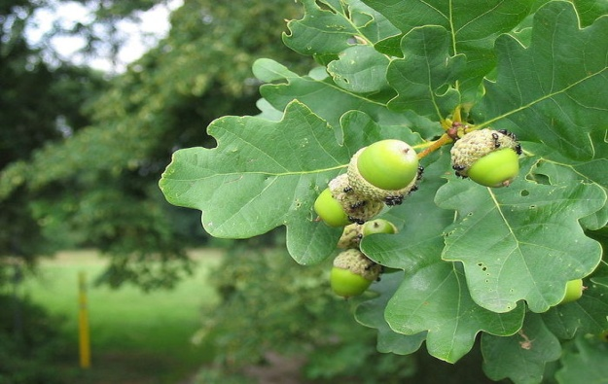
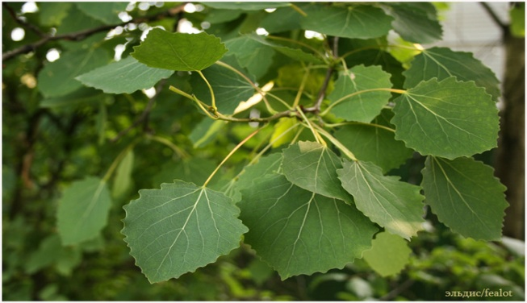
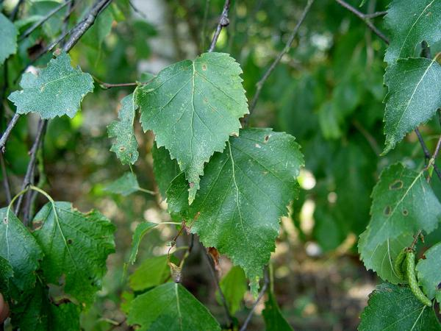

ВОПРОС НА 30 ТАЛЕРОВ
У какого растения листья осенью становятся красными?
У дуба
У осины
У берёзы

Slide 22
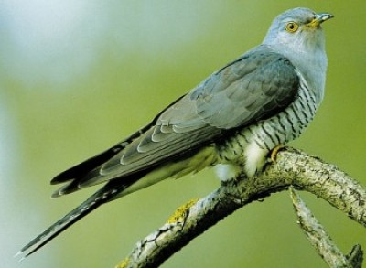
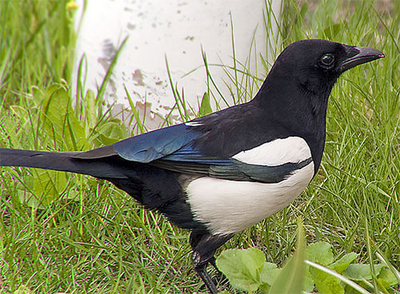
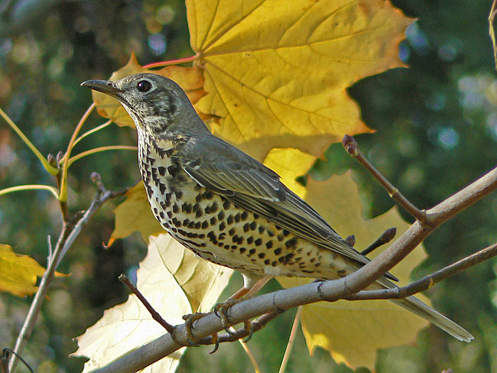

ВОПРОС НА 30 ТАЛЕРОВ
Какая птица подбрасывает яйца в чужие гнёзда?
Кукушка
СОРОКА
ДРОЗД

Slide 23
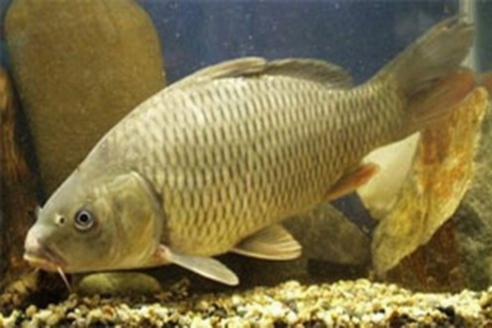
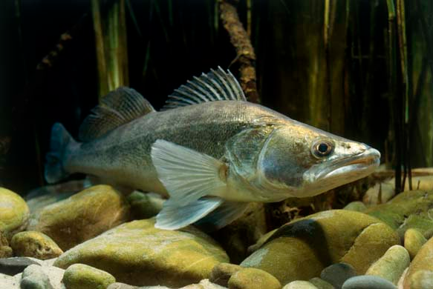
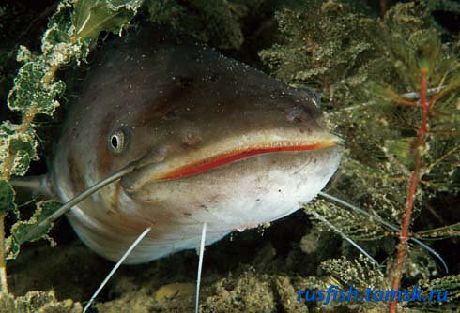

ВОПРОС НА 30 ТАЛЕРОВ
Какая рыба носит название города?
КАРП
СУДАК
СОМ

Slide 24
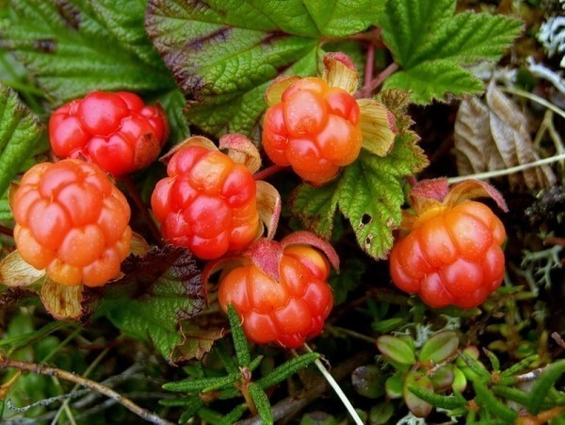
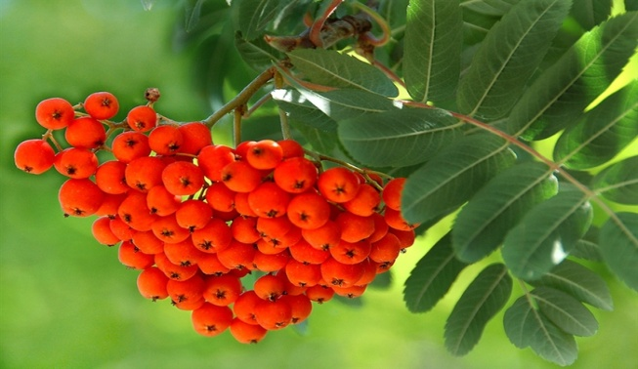
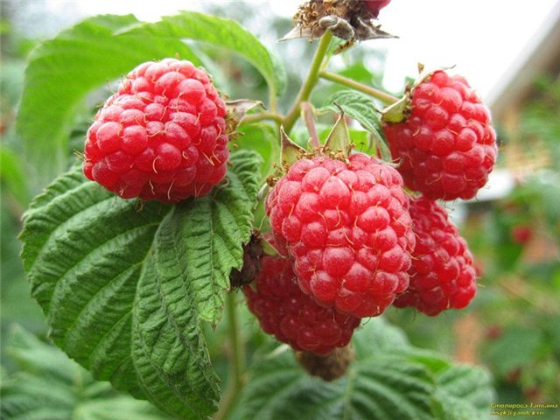

ВОПРОС НА 30 ТАЛЕРОВ
Какие плоды применяют при простуде?
МОРОШКА
РЯБИНА
МАЛИНА

Slide 25
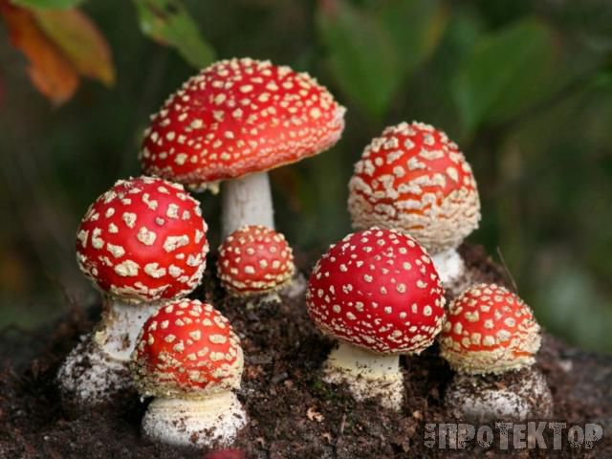
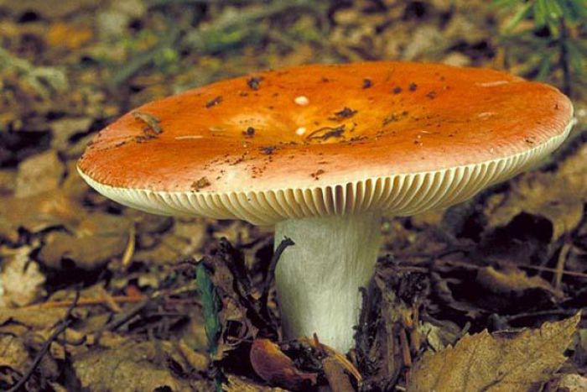
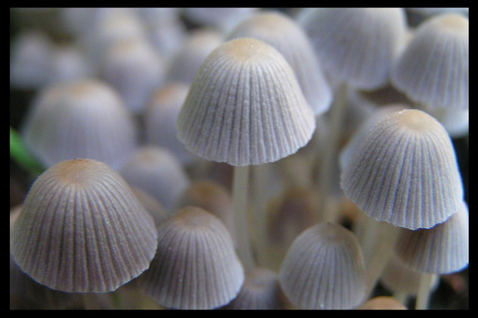

ВОПРОС НА 30 ТАЛЕРОВ
Какой гриб из перечисленных является съедобным?
МУХОМОР
СЫРОЕЖКА
ПОГАНКА

Slide 26
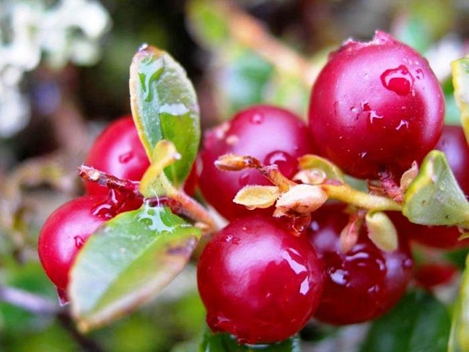
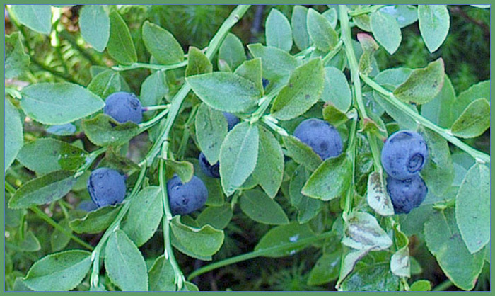
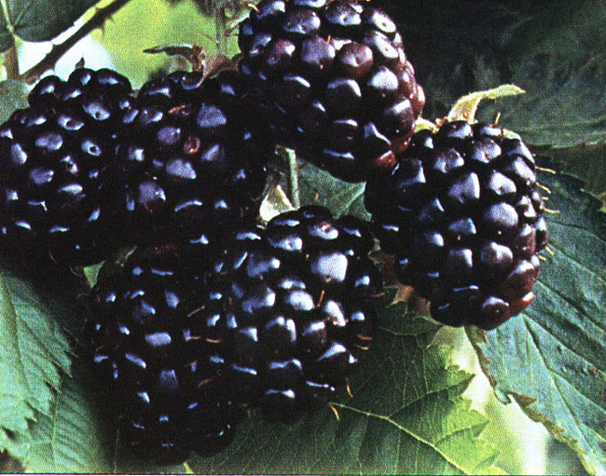

ВОПРОС НА 30 ТАЛЕРОВ
Какая ягода растёт на болоте?
КЛЮКВА
ЧЕРНИКА
ЕЖЕВИКА

Slide 27
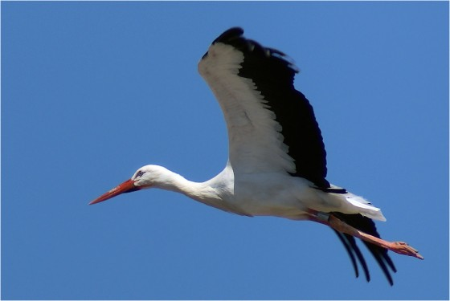
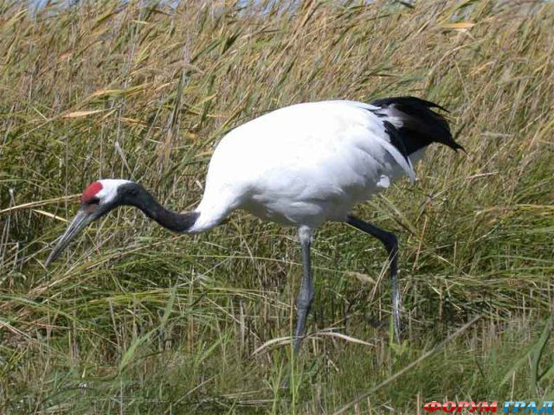
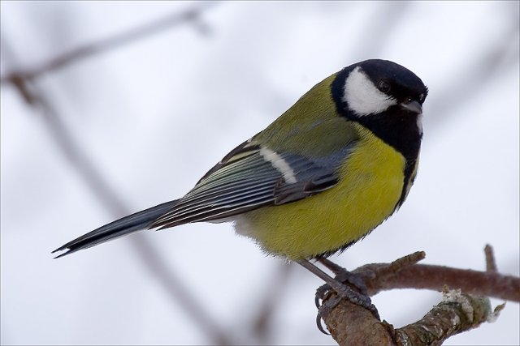

ВОПРОС НА 30 ТАЛЕРОВ
Какая птица может спать во время полёта?
АИСТ
ЖУРАВЛЬ
СИНИЦА

Slide 28
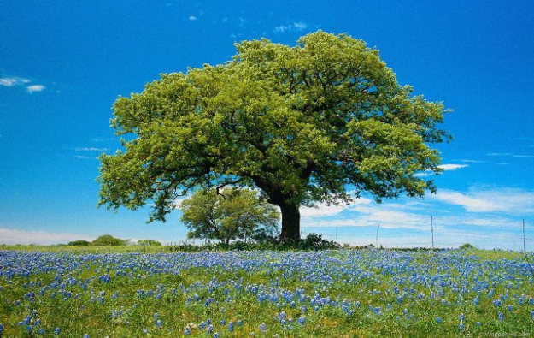
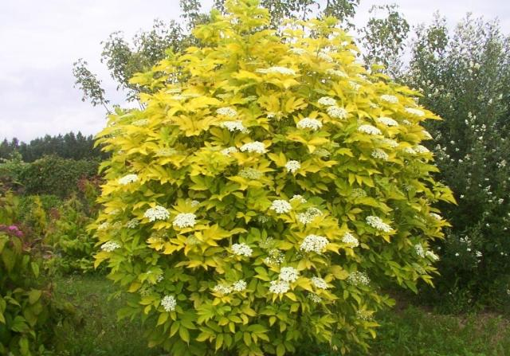
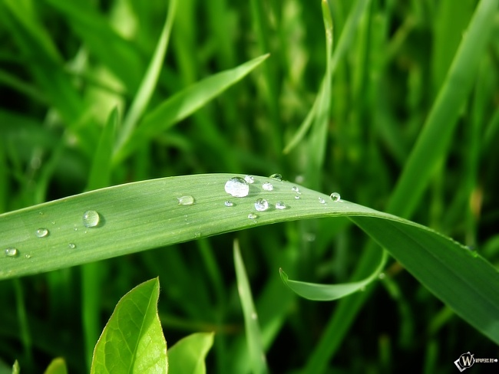

ВОПРОС НА 30 ТАЛЕРОВ
Бузина – это...?
ДЕРЕВО
КУСТ
ТРАВА

Slide 29
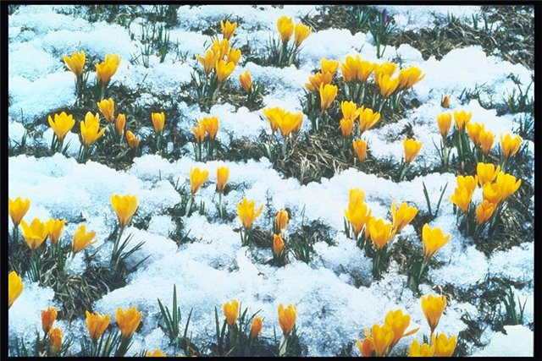
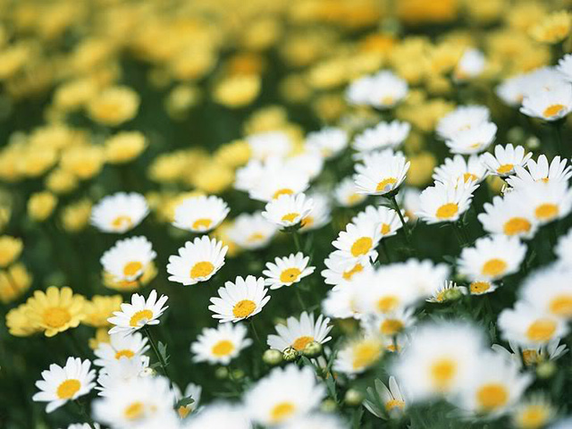
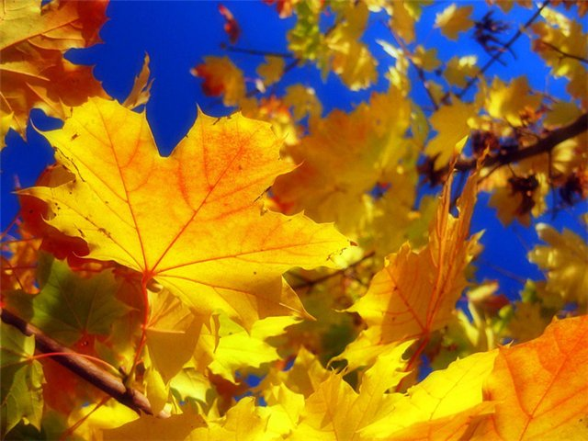

ВОПРОС НА 30 ТАЛЕРОВ
Когда цветёт сирень?
ЛЕТОМ
ОСЕНЬЮ
ВЕСНОЙ

Slide 30
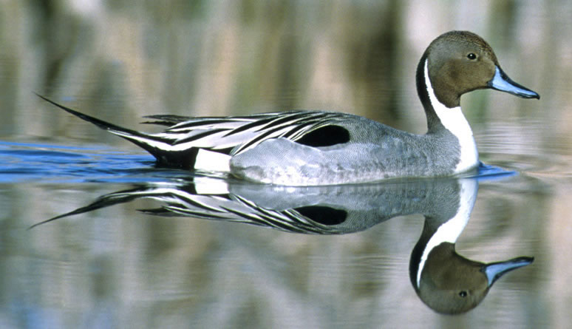

ВОПРОС НА 50 ТАЛЕРОВ
Когда улетают от нас последние утки?
Когда замёрзнут последние озёра, пруды и реки.

Slide 31
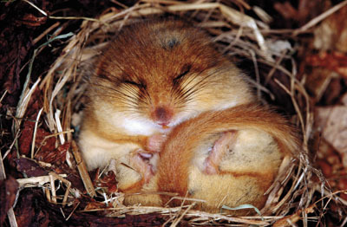

ВОПРОС НА 50 ТАЛЕРОВ
Какие звери зимой спят?
Ёж, барсук, медведь, летучая мышь и др.

Slide 32
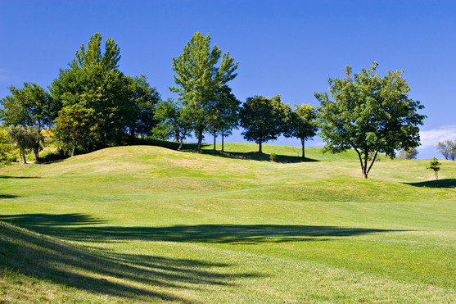
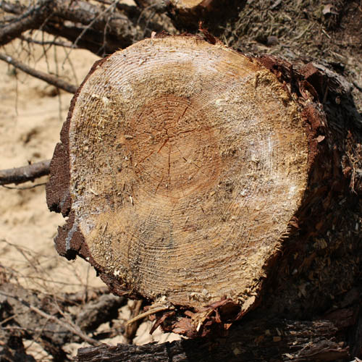
ВОПРОС НА 50 ТАЛЕРОВ
Как можно узнать возраст дерева?
По количеству колец на срезе

Slide 33
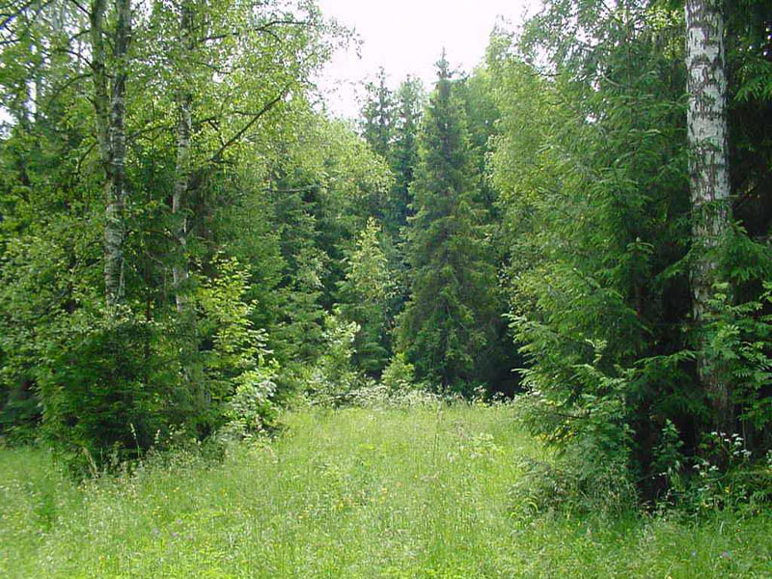

ВОПРОС НА 50 ТАЛЕРОВ
Как можно ориентироваться в лесу без компаса?
По солнцу, стволу деревьев, муравейникам, мхам, с помощью часов и т.д.

Slide 34
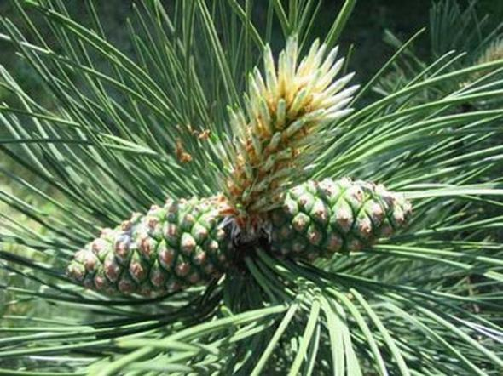

ВОПРОС НА 50 ТАЛЕРОВ
Сколько живут иголки у сосны?
Два – четыре года

Slide 35
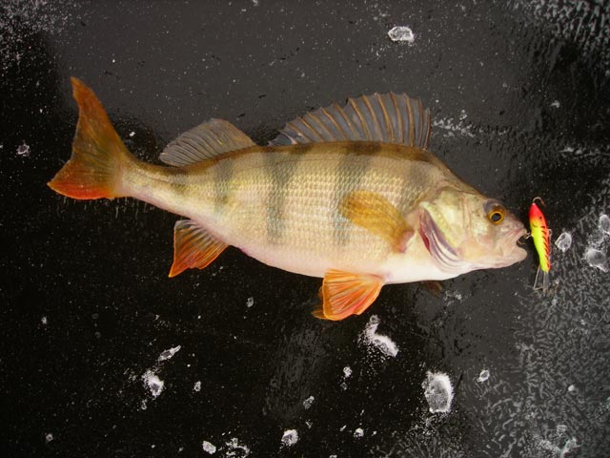

ВОПРОС НА 50 ТАЛЕРОВ
Почему зимой в замёрших прудах погибает рыба?
Вода беднеет кислородом, рыба задыхается и погибает

Slide 36


ВОПРОС НА 50 ТАЛЕРОВ
Назовите одним словом жука, кузнечика, комара, муху.
Насекомые

Slide 37


ВОПРОС НА 50 ТАЛЕРОВ
Как называются животные, которые живут в воде и на
земле?
Земноводные

Slide 38

ВОПРОС НА 100 ТАЛЕРОВ
При помощи чего размножаются грибы?
При помощи спор

Slide 39


ВОПРОС НА 50 ТАЛЕРОВ
Чем питается уж?
Лягушками, крупными насекомыми, мышевидными грызунами и т.д.

Slide 40


ВОПРОС НА 100 ТАЛЕРОВ
Какие вы знаете формы охраняемых территорий?
Национальные парки, заповедник, заказник, памятник природы

Slide 41


ВОПРОС НА 100 ТАЛЕРОВ
Почему паук не запутывается в своей паутине?
Происходит это потому, что паук всегда бегает только по гладким радиальным (идущим от центра) нитям, и никогда по клейким, концентрическим (круговым).

Slide 42


ВОПРОС НА 100 ТАЛЕРОВ
Как называют полярную лису?
Песец

Slide 43


ВОПРОС НА 100 ТАЛЕРОВ
Какие ноги вырастают у головастиков раньше – передние или задние?
Задние

Slide 44


ВОПРОС НА 100 ТАЛЕРОВ
Почему ёж не убегает от опасности?
Он плохо видит

Slide 45


ВОПРОС НА 100 ТАЛЕРОВ
Что такое живица?
Прозрачная смола, которая выбегает из трещин коры хвойных деревьев

Slide 46


ВОПРОС НА 100 ТАЛЕРОВ
Что означает красный цвет Красной книги?
Сигнал опасности

Slide 47


ВОПРОС НА 100 ТАЛЕРОВ
Как ориентируются муравьи в муравейнике?
По запаху

Slide 48


ВОПРОС НА 100 ТАЛЕРОВ
Какие плавникипомогают рыбе менять направление движения, а какие толкают тело рыбы вперёд?
Хвост помогает плыть вперёд, спинной плавник – сохранять вертикальное положение, а боковые плавники – менять положение тела в воде

Slide 49




∗
Назовите 10 лекарственных растений

Slide 50




∗
Назовите 10 деревьев

Slide 51




∗
Назовите 10 грибов

Slide 52




∗
Назовите 10 травоядных животных

Slide 53




∗
Назовите 10 хищных животных

Slide 54




∗
Назовите 10 птиц

Slide 55




∗
Назовите 10 ягод

Slide 56




∗
Назовите 10 кустарников

Slide 57




∗
Назовите 10 рыб

Slide 58




∗
Назовите 10 насекомых

Slide 59

Вы разрушили муравейник – платите штраф 40 талеров
Вы повесили скворечник – получите 40 талеров
Вы сломали дерево – платите штраф 30 талеров
Вы помогли раненому дереву – получите 40 талеров
Вы покормили животных – получите 50 талеров
Вы спасли замёршую птицу – получите 50 талеров
Вы убрали мусор в лесу – получите 40 талеров
Вы зажгли костёр в лесу – платите штраф 50 талеров
Вы покормили птиц - получите 50 талеров
Вы убили ужа – штраф 40 талеров
1
2
3
4
5
6
7
8
9
10

Slide 60
МОЛОДЦЫ!!!
Спасибо за игру!

